Slide 1
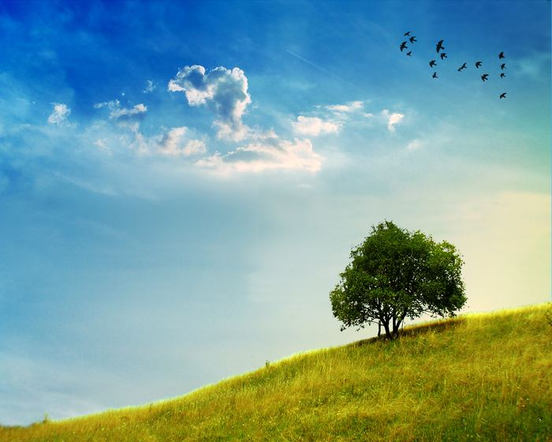
Урока окружающего мира
3 класс
Тема: ЭКОЛОГИЧЕСКАЯ БЕЗОПАСНОСТЬ
Учитель: Крупенникова Александра Алексеевна

Slide 2
«экос» - дом
«логос» - наука
Экология – «наука о доме»
Экология - наука о нашем собственном доме, о Земле и о законах, по которым
мы должны в нем жить.

Slide 3
ЭКОЛОГИЧЕСКАЯ БЕЗОПАСНОСТЬ
– это защита от вредного воздействия загрязненной среды

Slide 4
Растения
Животные
Люди
Воздух
Вода
Почва
Источники загрязнения
Промышленные предприятия
Транспорт
Дома
Люди

Slide 5
Правила защиты от грязного воздуха:
Выбирай такую дорогу, где автомобилей поменьше, а зелени побольше!
Не останавливайся возле автомобиля с работающим двигателем!
Не гуляй по улице во время тумана – это может быть смог!
Охраняя растения, сбережешь чистый воздух!

Slide 6
Правила защиты от загрязненной воды:
Не купаться в загрязненных водоемах или около промышленных стоков!
Очищай воду в домашних условиях с помощью специального бытового фильтра!
Не пить воду из-под крана!
Не пить в водоемах воду!

Slide 7
Правила защиты от некачественных продуктов питания:
Не собирай ягоды и грибы недалеко от автомобильных дорог, свалок и промышленных предприятий!
Всегда тщательно мой овощи и фрукты!
Не ешь рыбу, выловленную в загрязненной реке!
В магазине выбирай экологически чистые продукты!

Slide 8
БЛАГОДАРЮ ЗА УРОК!

